Slide 1

Приложение погоды
Сорокин Никита (9-9)

Slide 2
Почему такая тема?
1)Приложением могут воспользоваться в реальной жизни (практичность)
2)Работа с данными и их анализом для меня интересна
3)Узнать новый материал (саморазвитие)

Slide 3
А как?
Модуль requests - позволяет выполнять запросы по сайтам
openweathermap - отличный сайт для парсинга, хранящий много геоданных
json - удобное форматирование полученных данных

Slide 4
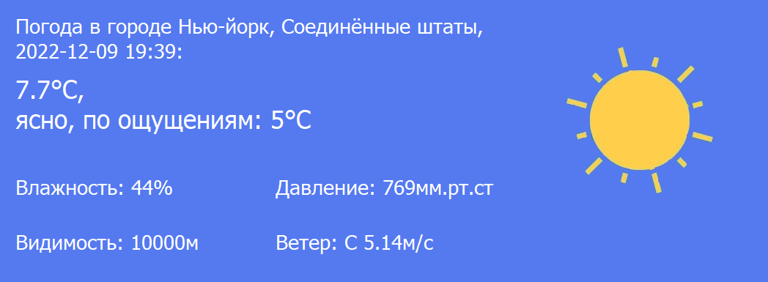
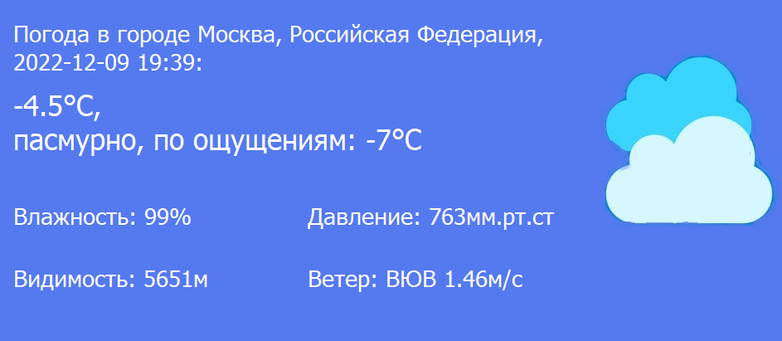
Возможность узнавания текущей погоды
в существующем населенном пункте

Slide 5
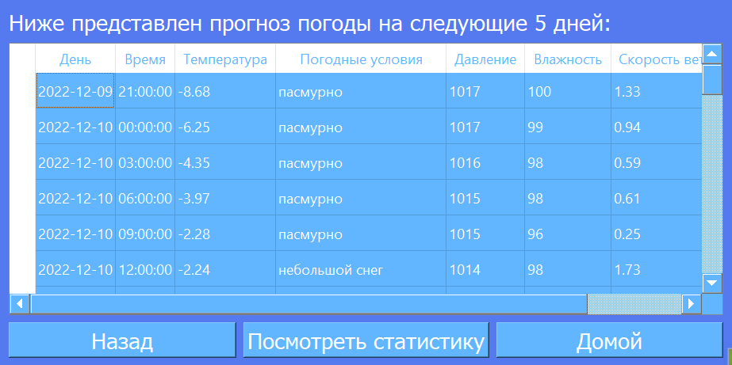
Прогноз погоды от метеостанций

Slide 6
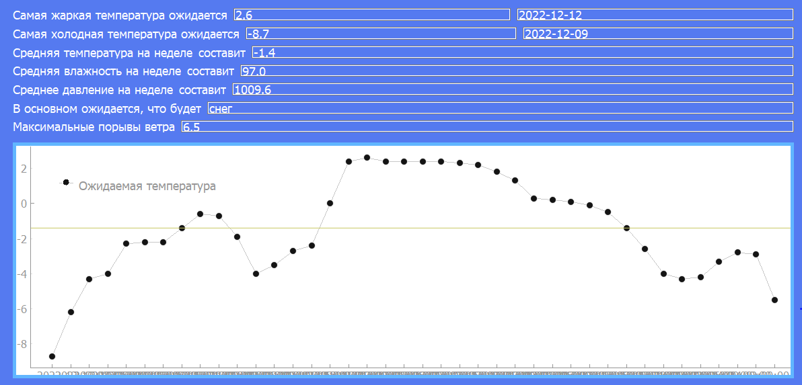
Предварительная статистика по прогнозу

Slide 7
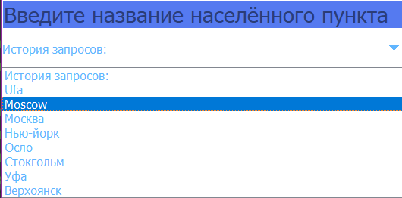
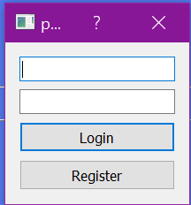
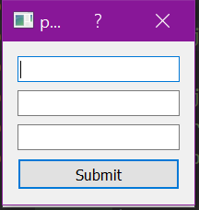

Система пользователей

Slide 8
Базы данных
csv - для хранения информации о пользователях и их истории запросов
sqlite3 - к общему файлу проекта приложена база данных sql с данными о прогнозе, представленных ранее

Slide 9
На этом у меня всё
В будущей разработке можно улучшить систему пользователей: добавить больше функций, например создание личного кабинета, сделать возможным для пользователей виджет с предпочтениями, сделать возможным смотреть историю погоды, поработать над дизайном...
Спасибо за внимание!

